Slide 1
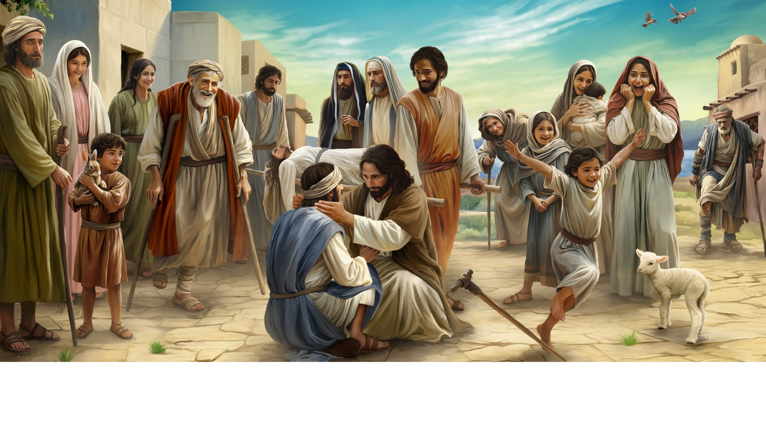
Bem-vindo à Escola Sabatina
Illustration by Daniel Gallardo, copyright © 2025 General Conference Corporation® of Seventh-day Adventists.

Slide 2
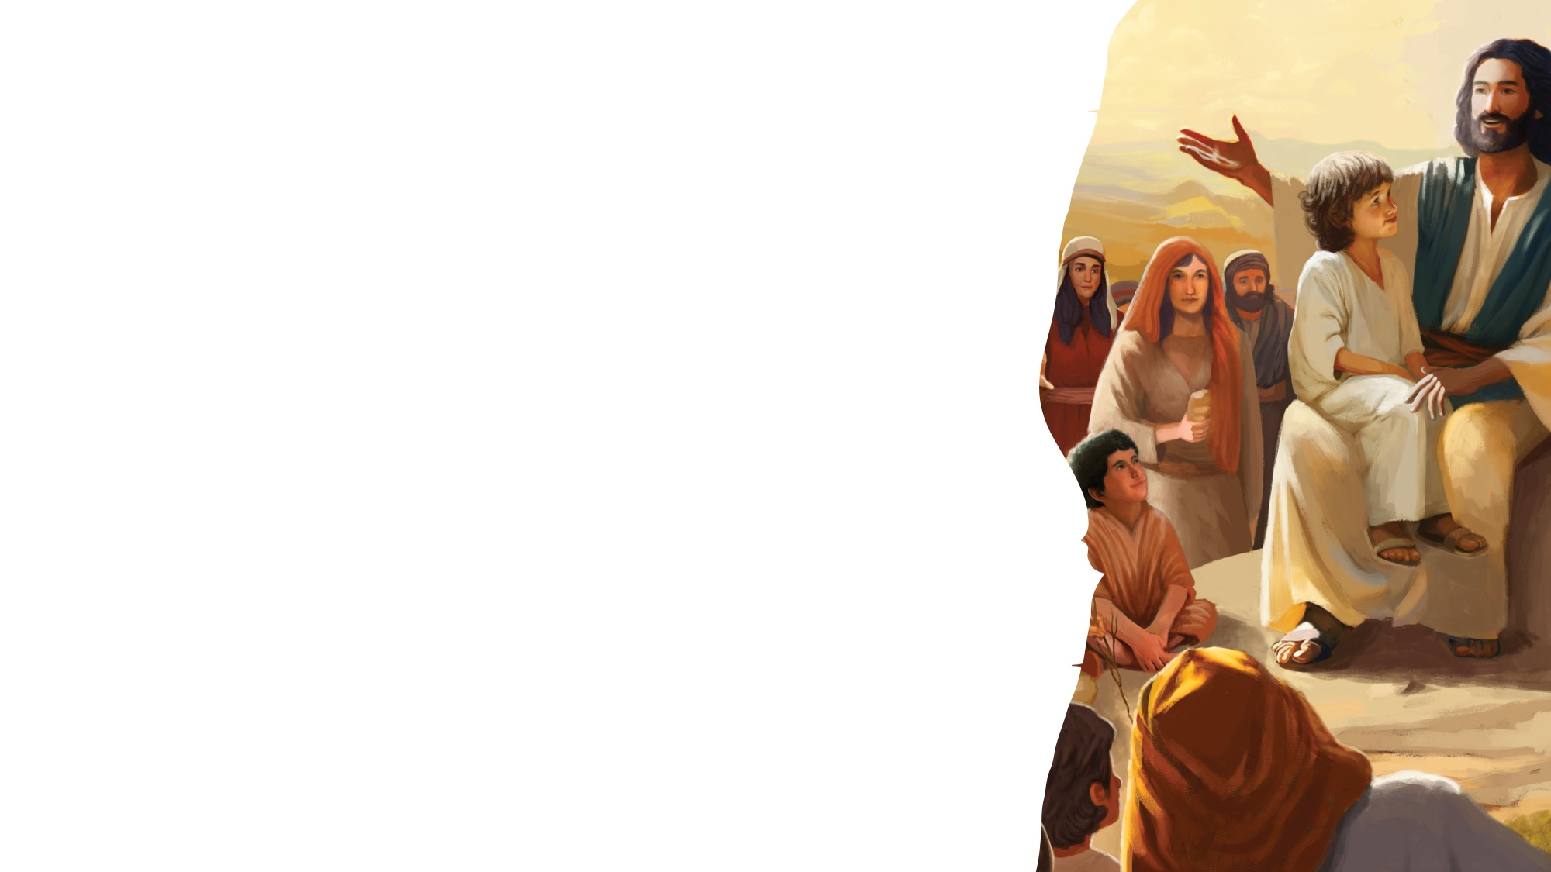
PARA OS QUE CHEGAM MAIS CEDO

Slide 3
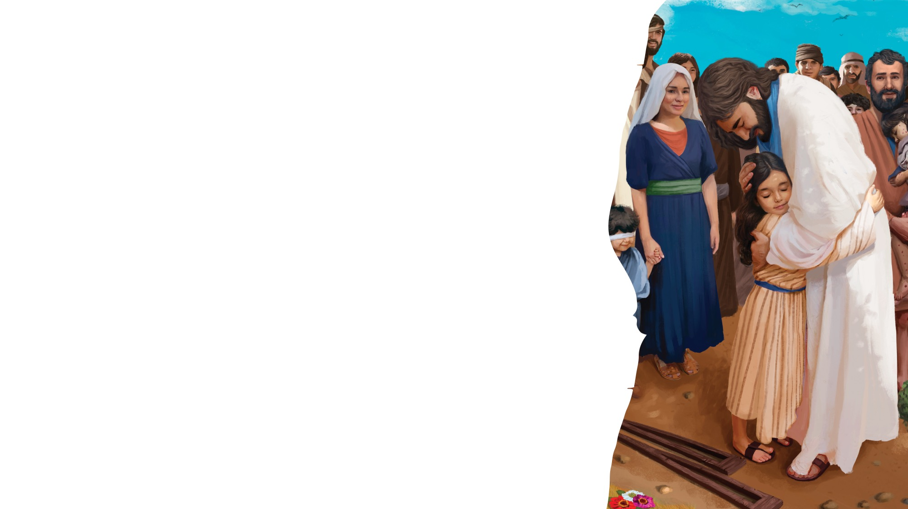

É hora de escutar
PARA OS QUE CHEGAM MAIS CEDO
SONGS
Os brinquedos vou guardar e por no lugar
Agora é hora de escutar, cantar e orar.
É tão bom estar aqui e ver-te outra vez.
Vem sentar, pois vou falar do amigo Jesus.
Vem sentar, pois vou falar do amigo Jesus.
"Pack It Up" by Coralie Fraser, copyright © 2022 General Conference Corporation® of Seventh-day Adventists.

Slide 4
BOAS-VINDAS E MÚSICA

Slide 5
Bem-vindo à Escola Sabatina
Illustration by Daniel Gallardo, copyright © 2025 General Conference Corporation® of Seventh-day Adventists.

Slide 6
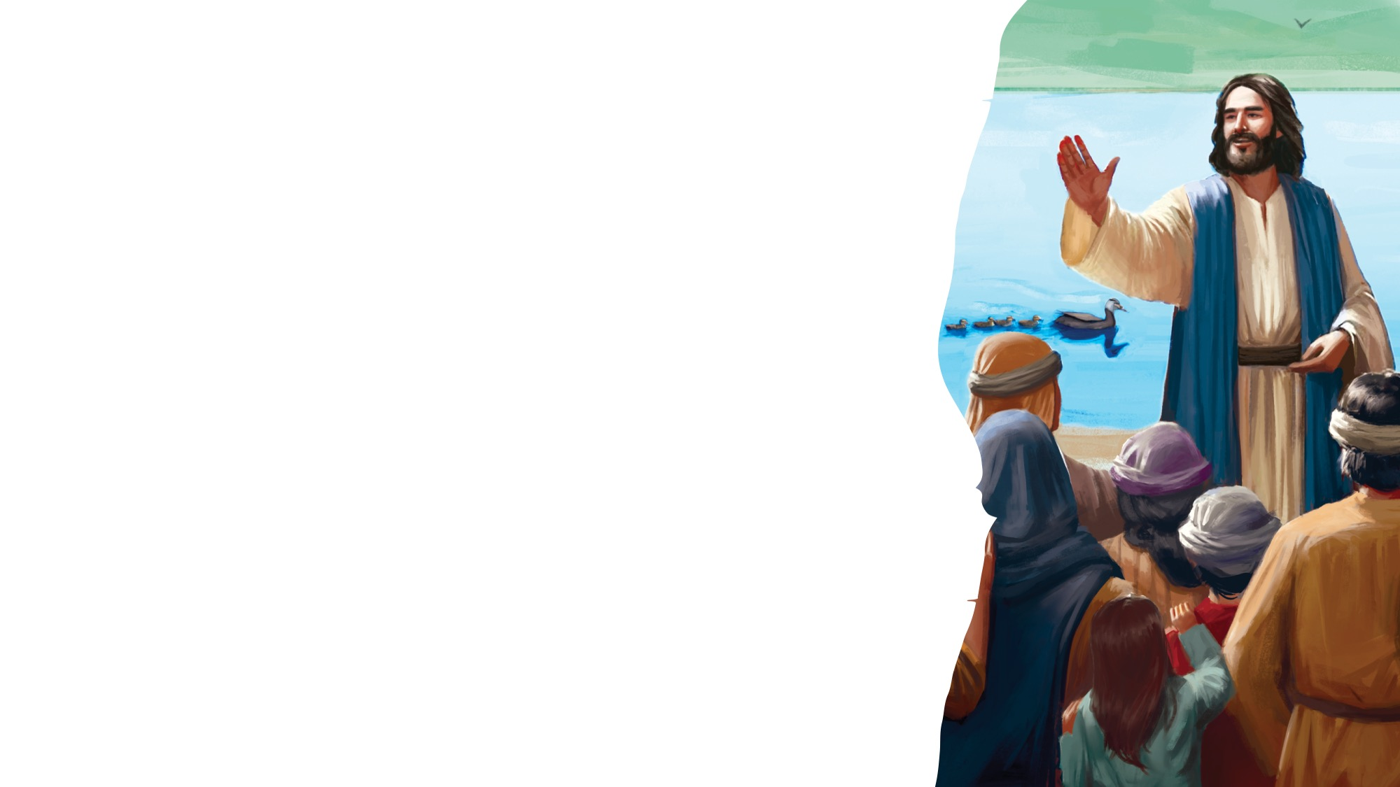
Bem-Vindo és
BOAS-VINDAS E LOUVOR
Hello, Olá,
Namaste, Nihao,
Seja donde fores,
És bem-vindo aqui.
Bonjour, Shalom,
Guten Tag, Ciao,
Seja donde fores,
És bem-vindo aqui.
Bem-vindo és. (X4)
(Repete tudo)

Slide 7
Bem-Vindo és
BOAS-VINDAS E LOUVOR
A tua vez! Insere a tua própria saudação, uma sílaba por espaço (p. ex., Bon-jour, Sha-lom)
__ __, __ __,
__ __ __, __ __,
Seja donde fores,
És bem-vindo aqui.
__ __, __ __,
__ __ __, __ __,
Seja donde fores,
És bem-vindo aqui.
Bem-vindo és. (X4)
(Repete tudo)

Slide 8
Deus Sempre me Ajuda
BOAS-VINDAS E LOUVOR
Se tenho um problema, vou orar.
Deus vai ajudar-me, se eu confiar.
Ele está ao meu lado, ele está aqui.
Deus sempre me ajuda, eu creio sim!
De manhã, ou ao dormir,
A oração vai-me ajudar.
De manhã, ou ao dormir
A oração vai-me ajudar.
(Repete)
A oração vai-me ajudar

Slide 9
Crescer com Jesus
BOAS-VINDAS E LOUVOR
Vou crescer, vou crescer
Vou crescer no Senhor.
Crescer com Jesus.
Vou crescer, vou crescer
Vou crescer no Senhor.
Crescer com Deus.
Eu amo ler a Bíblia todo o dia.
Eu gosto de falar com Deus e a Ele orar.
(Continua)

Slide 10
Crescer com Jesus
BOAS-VINDAS E LOUVOR
Vou crescer, vou crescer
Vou crescer no Senhor.
Crescer com Jesus.
Eu vou,
Vou crescer, vou crescer,
Crescer com Jesus.
Eu vou,
Vou crescer, vou crescer,
Crescer com Jesus
(Continua)

Slide 11
Crescer com Jesus
BOAS-VINDAS E LOUVOR
Vou crescer, vou crescer
Vou crescer no Senhor.
Crescer com Jesus.
Vou crescer, vou crescer
Vou crescer no Senhor.
Crescer com Deus.
Eu amo ler a Bíblia todo o dia.
Eu gosto de falar com Deus e a Ele orar.
(Continua)

Slide 12
Crescer com Jesus
BOAS-VINDAS E LOUVOR
Vou crescer, vou crescer
Vou crescer no Senhor.
Crescer com Jesus.
Eu vou,
Vou crescer, vou crescer,
Crescer com Jesus.
Eu vou,
Vou crescer, vou crescer,
Crescer com Jesus
(Continua)

Slide 13
O que Jesus Pode Fazer?
BOAS-VINDAS E LOUVOR
O que Jesus pode fazer?
Tudo Ele é capaz.
O que Jesus pode fazer?
Tudo Ele é capaz.
Se à frente um gigante está
E tão pequeno eu sou
Se triste ou fraco eu estou,
Eu sei quem vou chamar.
(Continua)

Slide 14
O que Jesus Pode Fazer?
BOAS-VINDAS E LOUVOR
O que Jesus pode fazer?
Tudo Ele é capaz.
O que Jesus pode fazer?
Tudo Ele é capaz.
Ele vai-te ouvir,
Vai-te ajudar.
Ao teu coração
Paz Ele traz.
(Continua)

Slide 15
O que Jesus Pode Fazer?
BOAS-VINDAS E LOUVOR
O que Jesus pode fazer?
Tudo Ele é capaz.
(X4)
Do, do, do, do, do, do.

Slide 16
Música da Visita
BOAS-VINDAS E LOUVOR
Um novo amigo aqui chegou.
Um novo amigo bem-vindo é.
É uma alegria, meu amigo, ter-te aqui.
Bem-vindo és,
Queremos ver-te outra vez.
Bem-vindo és,
Queremos ver-te outra vez.
"Visitor Song" by Rosie Smith, copyright © 2025 General Conference Corporation® of Seventh-day Adventists.

Slide 17
Parabéns
BOAS-VINDAS E LOUVOR
Parabéns, parabéns, parabéns para ti.
Jesus ama o/a ... (nome da criança).
Parabéns para ti.
(Repete)
“Happy Birthday” by Janet Sage, copyright © 2001 North American Division Corporation of Seventh-day Adventists. From Little Voices Praise Him, #39. Used by permission.

Slide 18
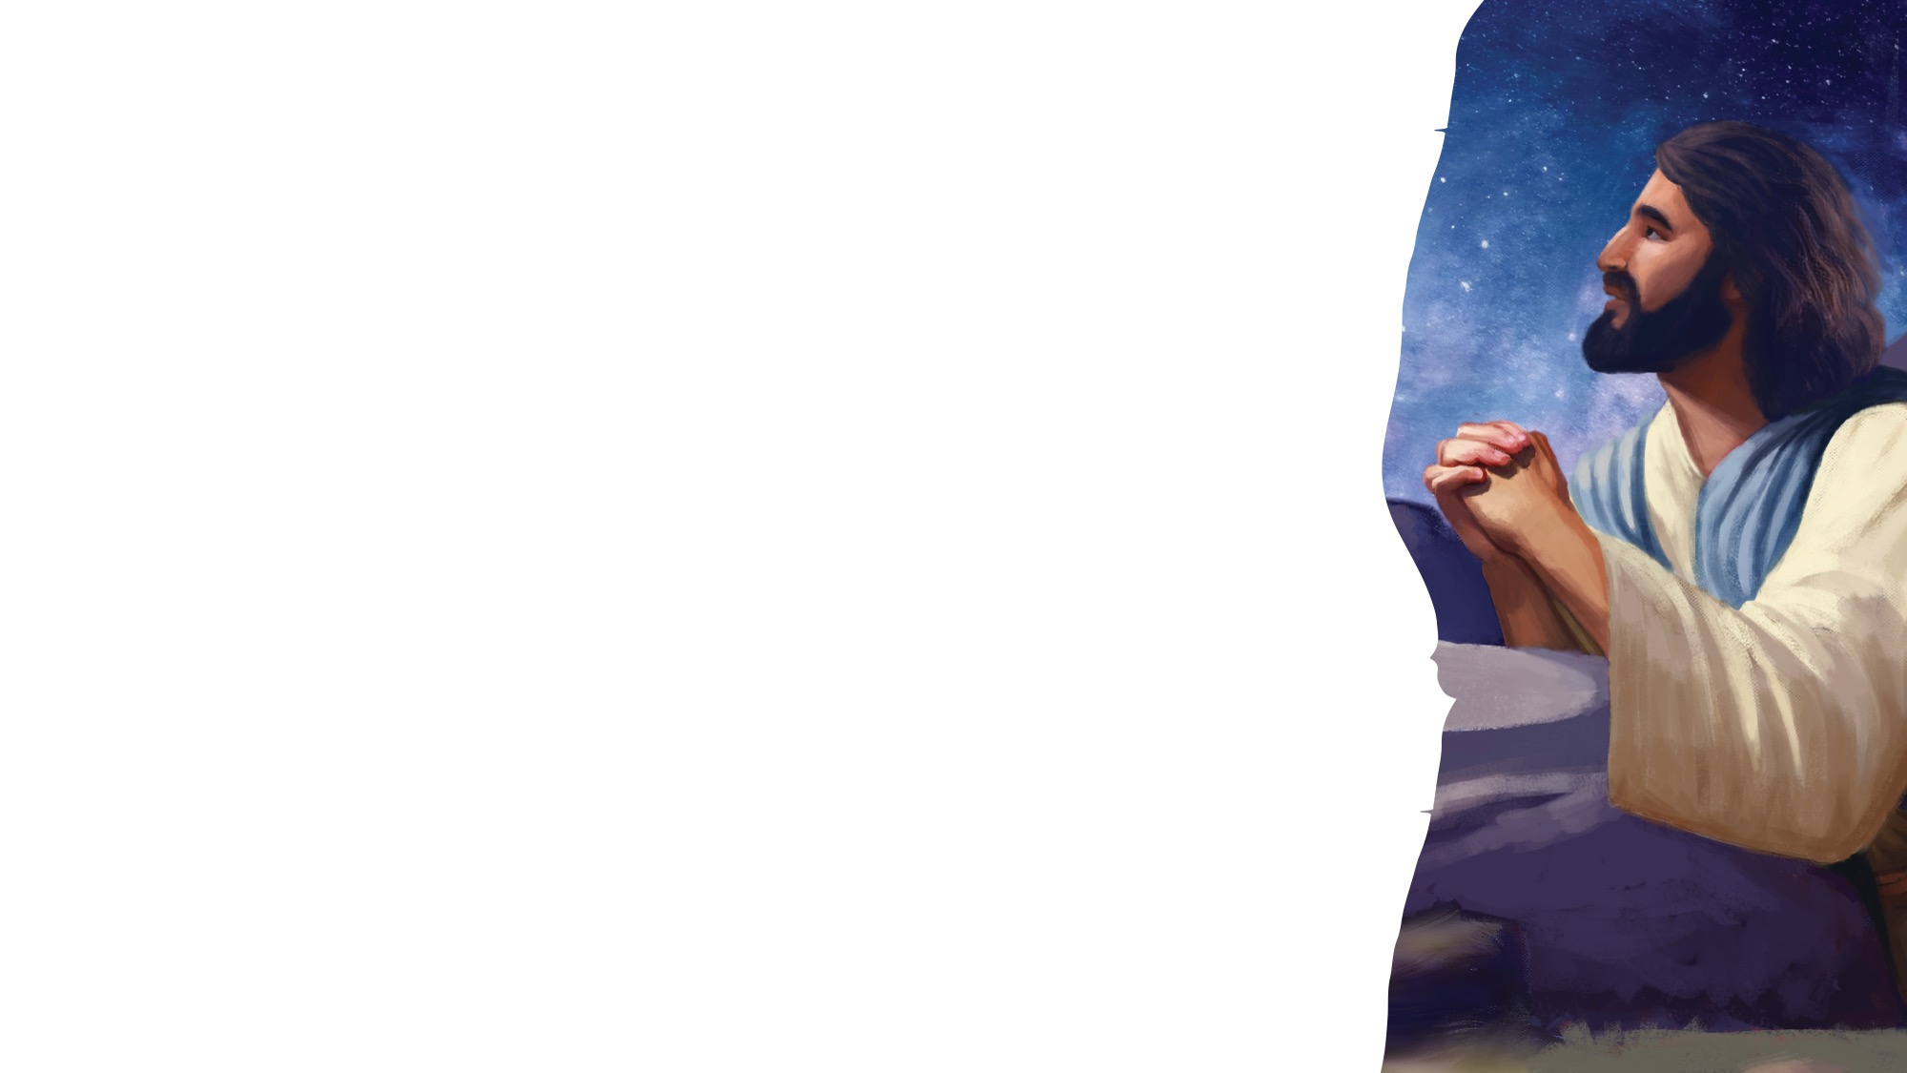
Ajoelho para Orar
MOMENTO DE ORAÇÂO
Ajoelho p’ra orar
Junto as minhas mãos
Fecho os meus olhos
E calmo estou
Pois eu oro a Jesus, um amigo leal.
E eu quero que Ele saiba que O amo.
"When I Kneed Down to Pray" by Coralie Fraser, copyright © 2005 Coralie Fraser. Used by permission.

Slide 19
ORAÇÃO

Slide 20

FACTO RÁPIDO DA MISSÃO E QUADRO DE OFERTAS

Slide 21
Eu Entrego a Ti
OFERTA
Com o coração, e as minhas mãos,
Eu ajudo a levar outros a Jesus.
Com o coração, e as minhas mãos,
Eu ajudo a levar outros a Jesus.
Eu entrego a Ti
Tudo o qu’é somente Teu.
Eu entrego a Ti
Tudo o qu’é somente Teu.
(repete)
Tudo o qu’é somente Teu.
"Open My Heart, Open My Hand" by Rosie Smith, copyright © 2025 General Conference Corporation® of Seventh-day Adventists.

Slide 22

PALAVRA DE DEUS

Slide 23
CANÇÃO
Palavra de Deus
A voz de Deus é doce assim
Pode alcançar a ti e a mim.
Escrita está, podemos ler
Na Bíblia aprendo o Seu querer.
"God's Words by Amy Cherry, copyright © 2024 General Conference Corporation® of Seventh-day Adventists.

Slide 24
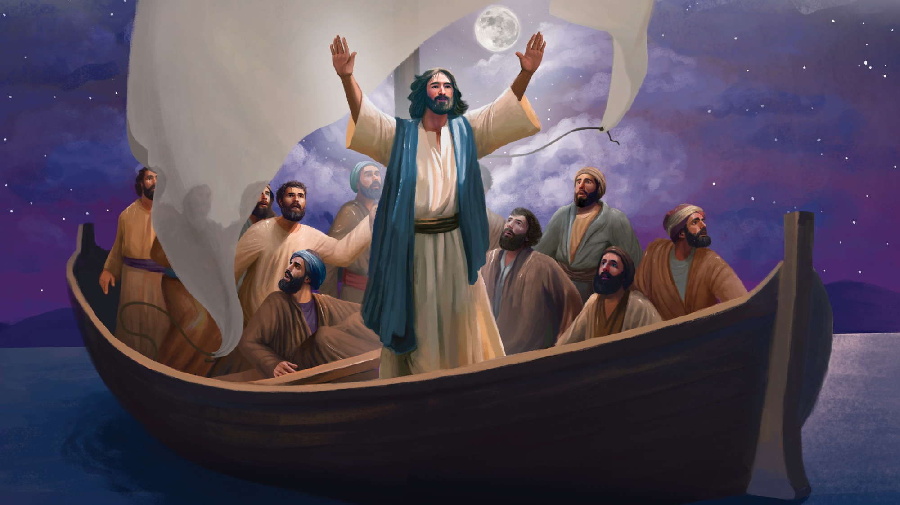
VERSO PARA MEMORIZAR
“Cala-te, aquieta-te.”
Marcos 4:39

Slide 25
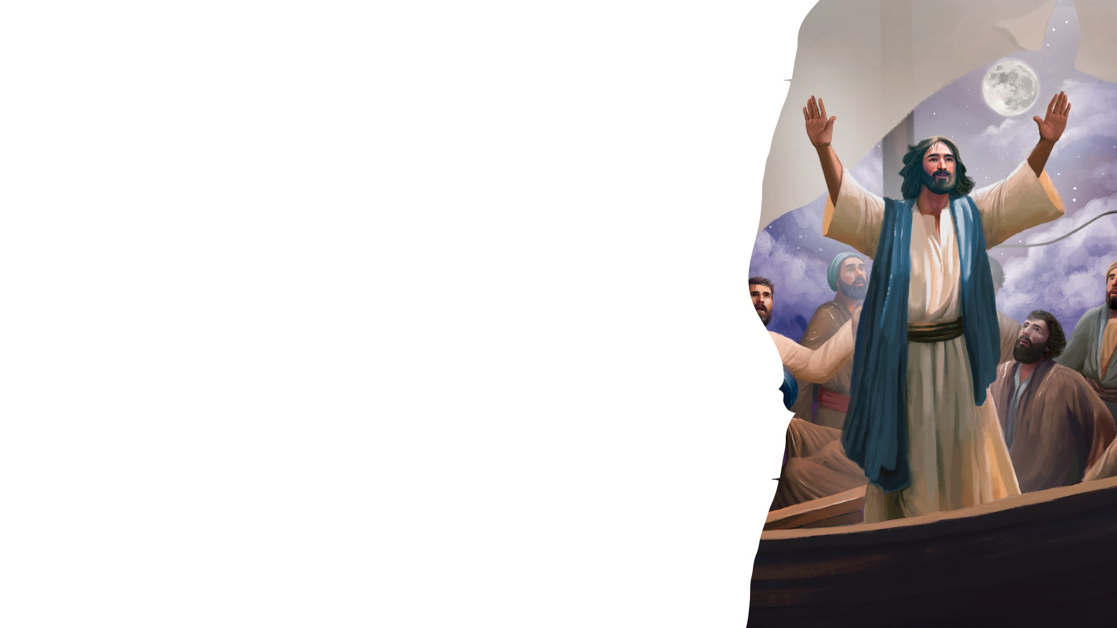
CANÇÃO DA ESCRITURA
Marcos 4:39
Mar, mar,
Mar, acalma-te.
Mar, mar,
Mar, acalma-te.
Mar, acalma-te.
Marcos 4:39
"Mark 4:39" music by Sean Nebblett, copyright © 2026 General Conference Corporation® of Seventh-day Adventists.

Slide 26

CAIXA SURPRESA SECRETA

Slide 27
CONTA A HISTÓRIA

Slide 28
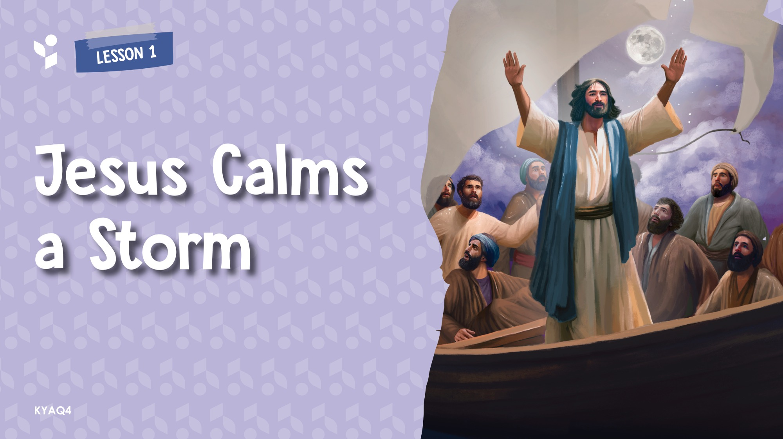
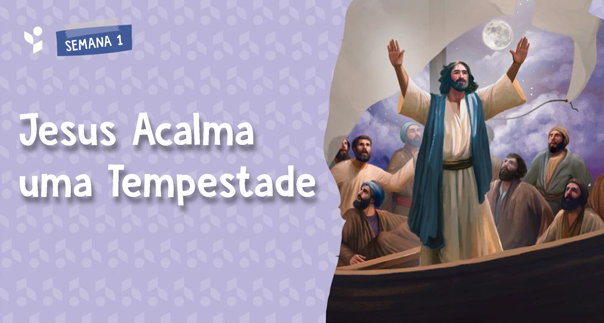

Slide 29
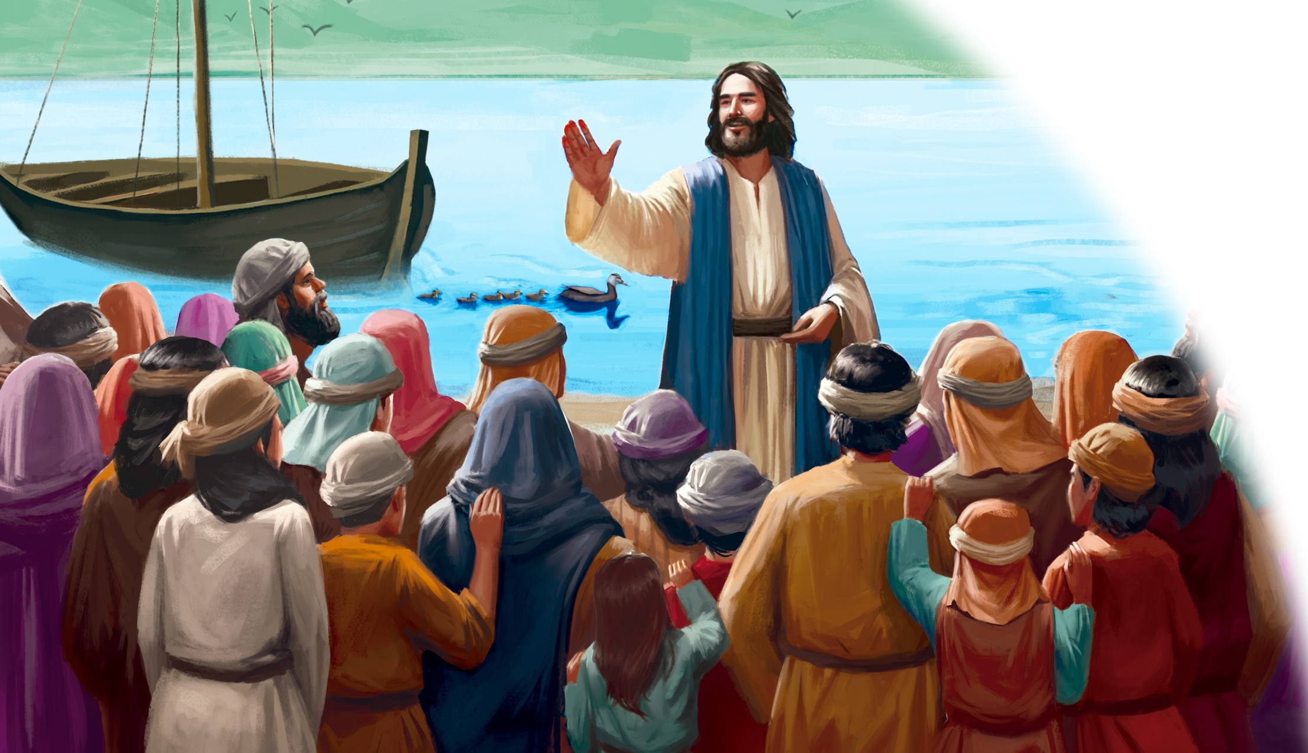
Illustration by Kaleb Carvalho. Copyright © 2024 General Conference Corporation® of Seventh-day Adventists.

Slide 30
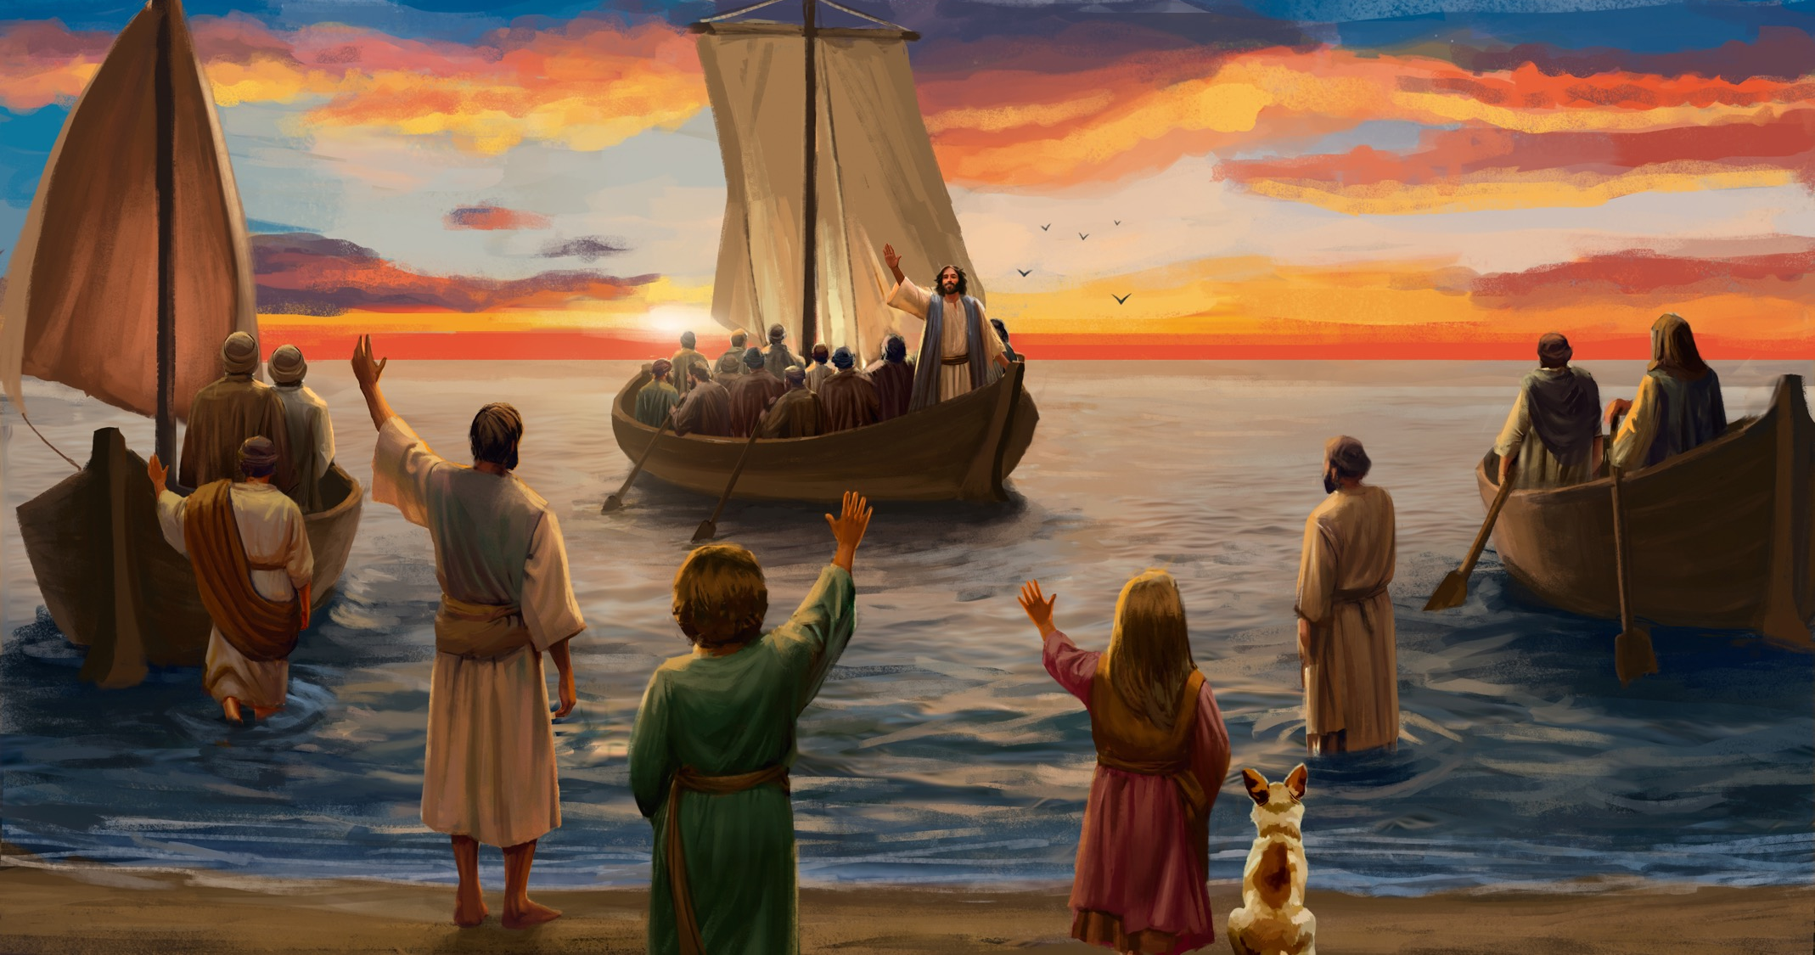
Illustration by Kaleb Carvalho. Copyright © 2024 General Conference Corporation® of Seventh-day Adventists.

Slide 31
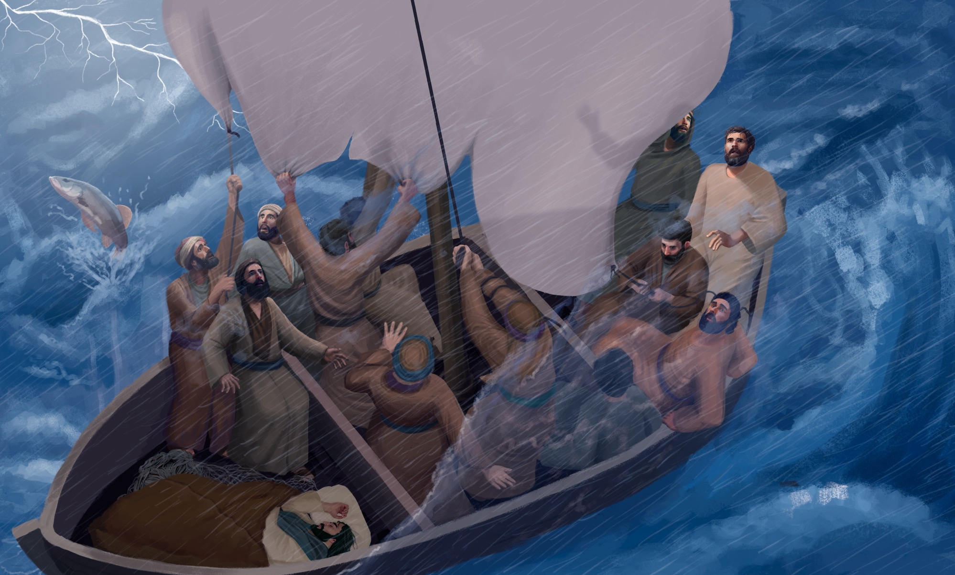
Illustration by Kaleb Carvalho. Copyright © 2024 General Conference Corporation® of Seventh-day Adventists.

Slide 32
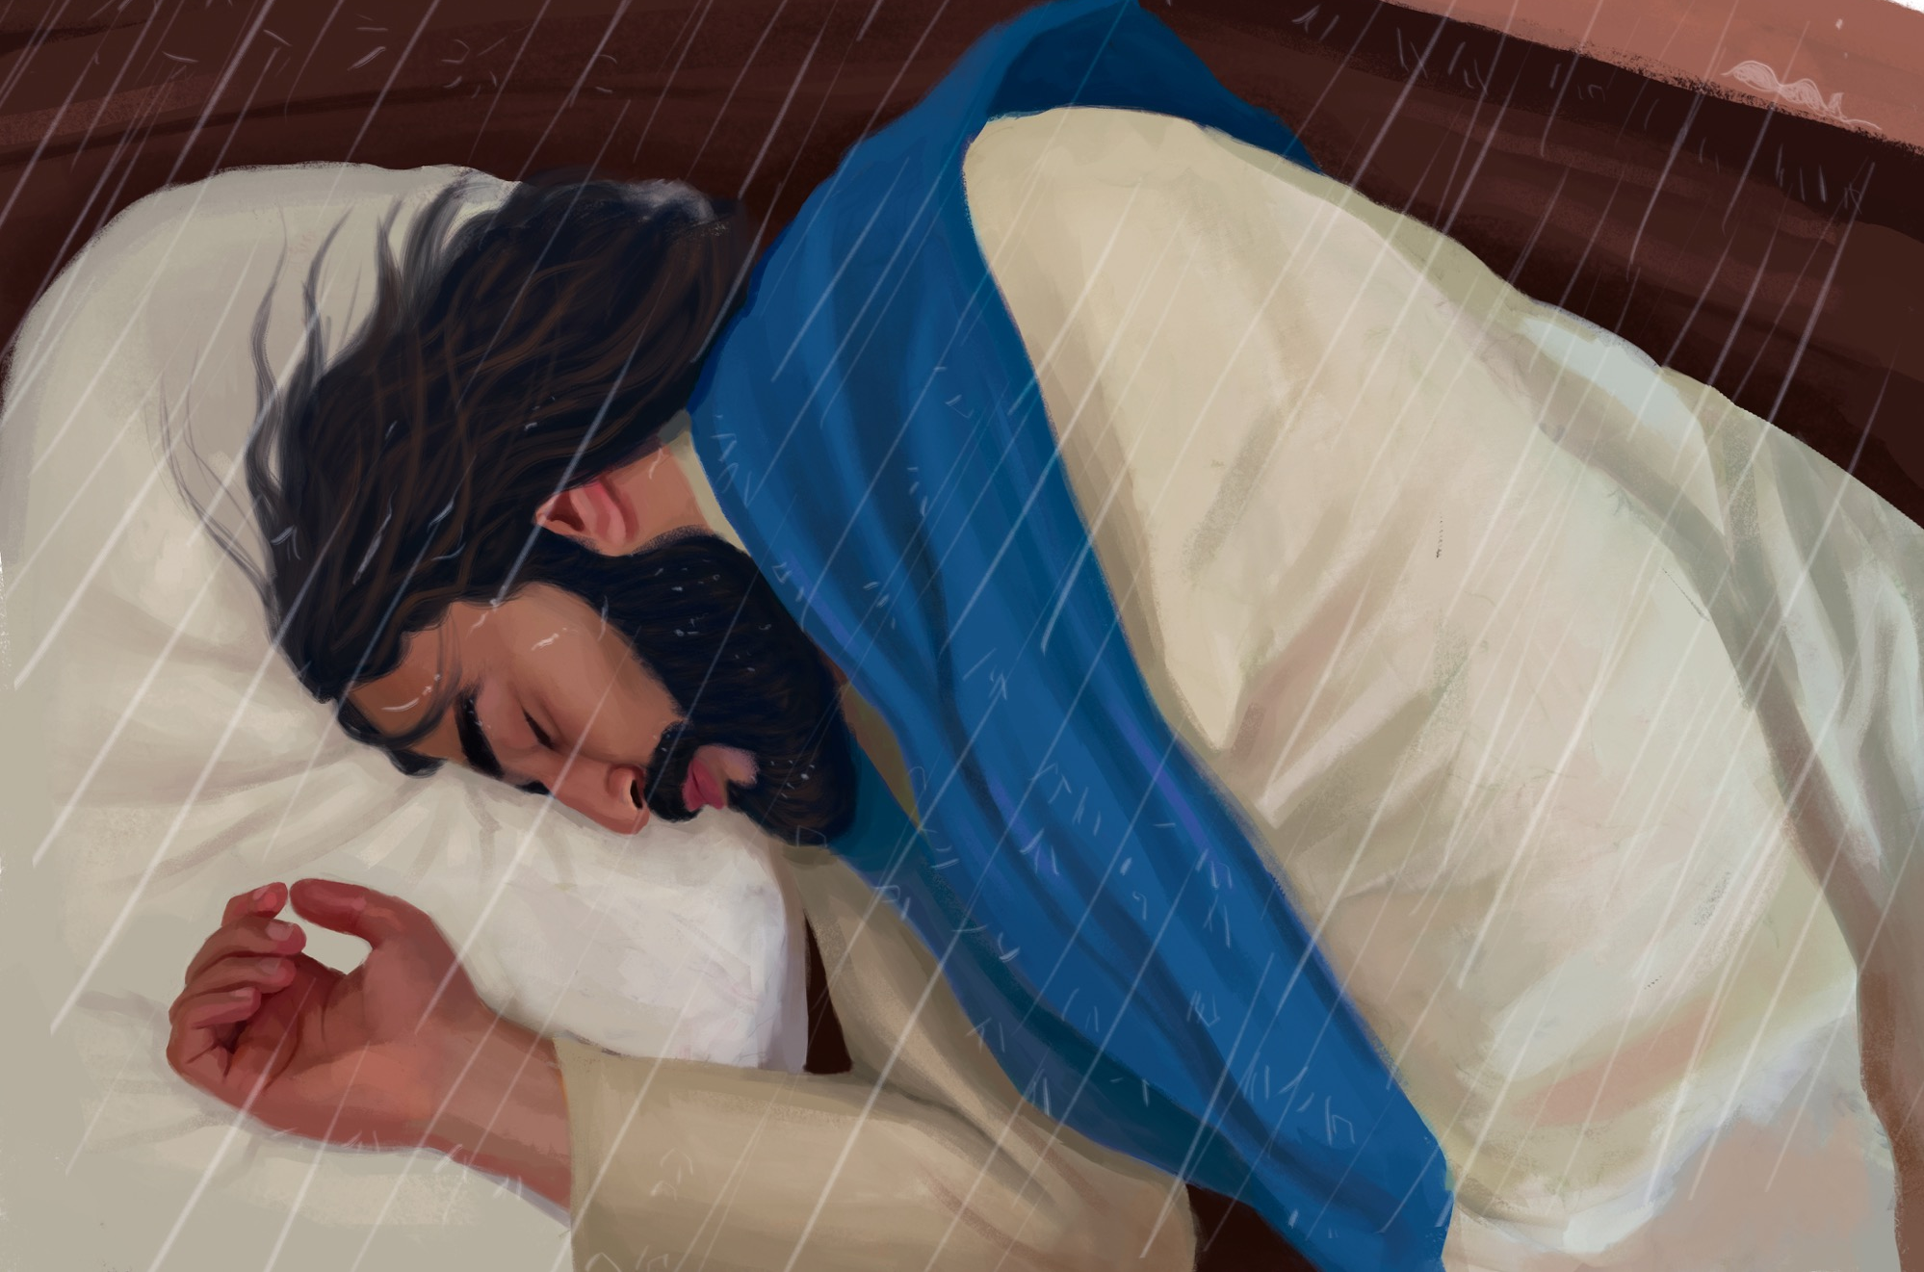
Illustration by Kaleb Carvalho. Copyright © 2024 General Conference Corporation® of Seventh-day Adventists.

Slide 33
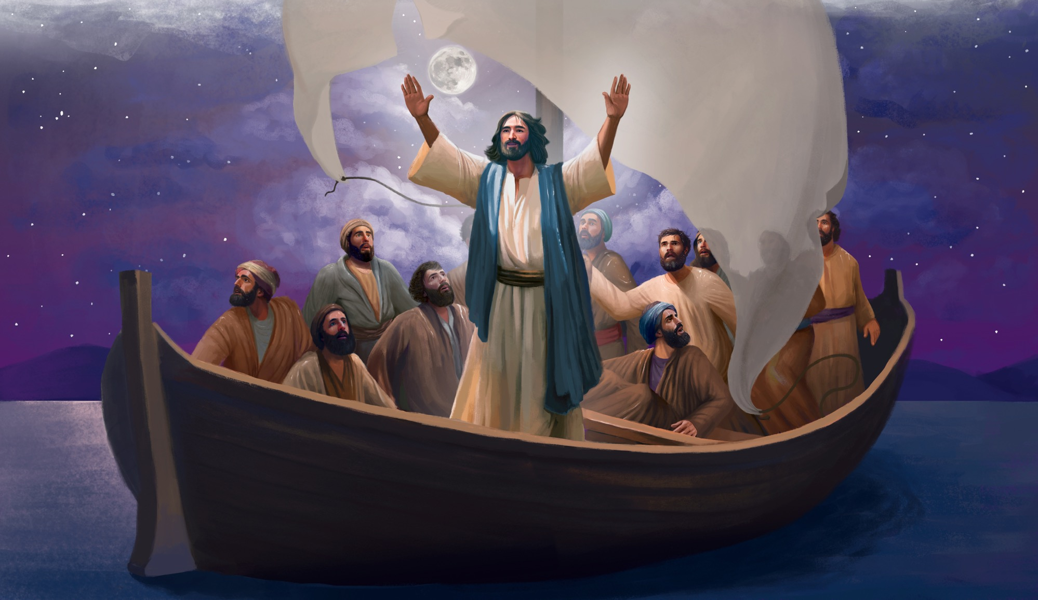
Illustration by Kaleb Carvalho. Copyright © 2024 General Conference Corporation® of Seventh-day Adventists.

Slide 34
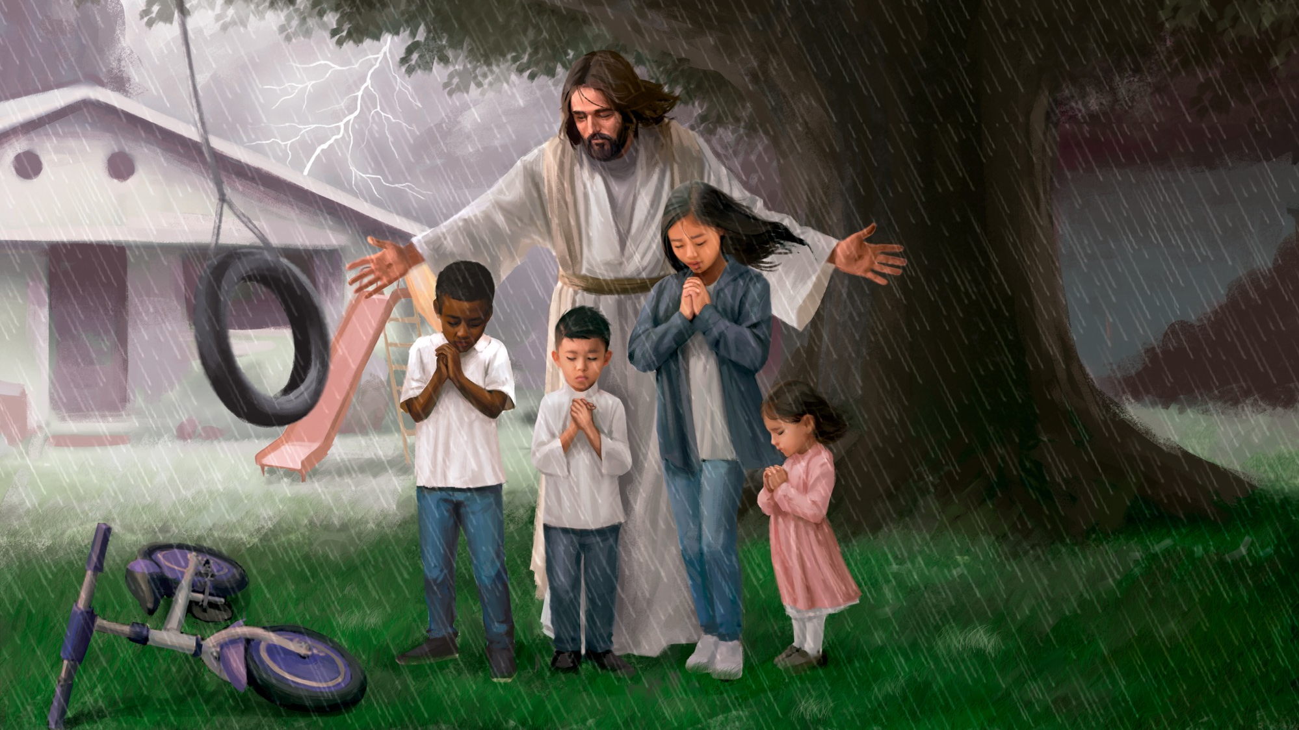
Illustration by Kaleb Carvalho. Copyright © 2024 General Conference Corporation® of Seventh-day Adventists.

Slide 35
GRANDE IDEIA
Deus está comigo.
Ele ajuda-me a ser bondoso.

Slide 36

CAIXA EXPLORADORA DE HISTÓRIAS

Slide 37

CARTÃO DA NATUREZA

Slide 38
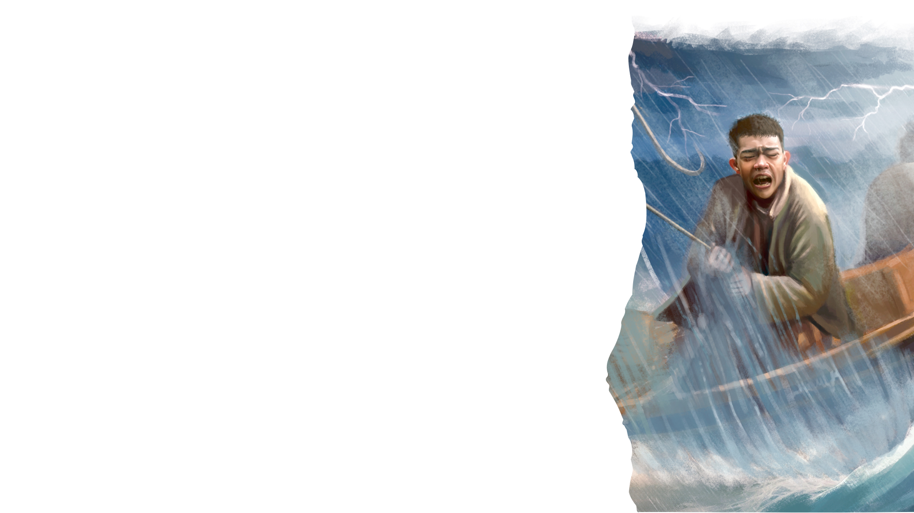
HISTÓRIA MISSIONÁRIA

Slide 39
Illustration by Kaleb Carvalho. Copyright © 2024 General Conference Corporation® of Seventh-day Adventists.

Slide 40

TRABALHO MANUAL E
DESAFIO MISSIONÁRIO

Slide 41
É Jesus
DESPEDIDA
SONGS
Quem acalma o vento e o mar?
É Jesus, é Jesus.
Quem o mudo faz falar?
Sim, é Jesus.
(Continua)

Slide 42
É Jesus
DESPEDIDA
SONGS
Sobre a água, calma traz,
Milagres Ele faz.
Faz andar,
Ver e falar
Do mal vem libertar.
Tudo Ele pode, sim, fazer,
Por ti e por mim.
(Continua)

Slide 43
É Jesus
DESPEDIDA
SONGS
Quem consola o coração?
É Jesus, é Jesus.
Quem me dá motivação?
Sim, é Jesus.
(Continua)

Slide 44
É Jesus
DESPEDIDA
SONGS
Sobre a água, calma traz,
Milagres Ele faz.
Faz andar,
Ver e falar
Do mal vem libertar.
Tudo Ele pode, sim, fazer,
Por ti e por mim.

Slide 45
Oração

